Slide 1
钠及其化合物

Slide 2
学习目的：
. 了解金属钠的物理性质, 掌握钠的化学性质；
.掌握Na₂O、 Na₂O₂ 、Na₂CO₃ 、NaHCO₃、等几种重要的化合物的性质;
. 从原子的核外电子排布，理解ⅠA族元素的相似性和递变性；

Slide 3
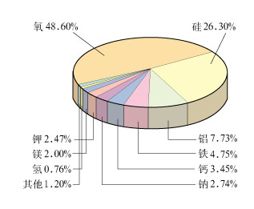
1、金属元素的存在及含量：
2、金属单质的物理性质：
氧
硅
钾
钠
钙
铁
铝
镁
大多数以化合态形式存在
在常温下绝大多数为银白色固体，有金属光泽，能导电传热，有延展性和可塑性。

Slide 4
一、金属活动顺序及其应用
活动性顺序
K Ca Na Mg Al Zn Fe Sn Pb(H) Cu Hg Ag Pt Au
单质还原性
强 弱
阳离子氧化性
弱 强
与O₂化合难易
易 难
K Ca Na Mg Al Zn Fe Sn Pb(H) Cu Hg Ag Pt Au
与
水
反
应
热水
碱
＋
氢气
条件
冷水
强碱＋
氢气
高温水蒸气
金属氧化物＋氢气
产物
不与水反应
高温
3Fe+4H₂O==Fe₃O₄+4H₂

Slide 5
K Ca Na Mg Al Zn Fe Sn Pb(H) Cu Hg Ag Pt Au
能置换非氧化性酸中的氢，由快到慢 与非氧化性酸
与强氧化性酸均能反应但无H₂生成 一般不反应，
（与 HNO₃、浓硫酸无H₂） Pt、Au溶于王水
与酸反应
与盐溶液反应
排在前面的金属能把其后面的金属从盐溶液中置换出来
先与水反应后考虑碱与盐反应的可能性
冶炼
方法
K Ca Na Mg Al Zn Fe Sn Pb(H) Cu Hg Ag Pt Au
还原法
(常见还原剂)H₂、CO、C、Al
热分解法
电解法
物理
富集法
注意 Na＋KCl = K↑＋NaCl （沸点：Na＞K）

Slide 6
二、钠及其钠的化合物
1.钠的物理性质：
软： 硬度：很软 [易切开、轻压变形]
亮：银白色、具有光泽，固体
轻：密度：0.97g/cm³ [介于水和煤油之间]
低： 熔点：97.81℃、沸点：882.9℃ [低]
导：热和电的良导体

Slide 7
2.钠的化学性质
Na － e⁻ → Na⁺
（1）与非金属单质的反应
NaCl
Na2O2
4Na＋O₂ ==== 2Na₂O
Cl₂
点燃
点燃
2Na＋O₂ ==== Na₂O₂
淡黄色
Na
置在空
气中
2Na＋S==== Na₂S
S
点燃
2Na＋Cl₂ ==== 2NaCl
Na2O
Na2S

Slide 8
思考:金属钠露置在空气中的变化过程 ？
银白色金属钠→表面变暗→出现白色固体→表面变成溶液
（Na） （Na₂O） （NaOH） （NaOH潮解）
→出现白色固体→白色粉末
（Na₂CO₃·10H₂O）（Na₂CO₃）

Slide 9
（2）与水、醇、酚、羧酸等含－OH的物质反应
2Na+2H2O = 2NaOH+H2 ↑
Na浮在水面上，到处游动，熔成闪亮的小球，发出嘶嘶的响声，滴有酚酞的水变红 。
2C₂H₅OH+2Na 2C₂H₅ONa+H₂ ↑
2CH₃COOH+2Na 2CH₃COONa+H₂ ↑
激烈程度的比较？
（3）与稀酸溶液的反应
2Na＋2HCl＝2NaCl＋H₂↑

Slide 10
（4）与盐溶液的反应
 | 现象 | 化学方程式
饱和NaCl
饱和NH₄Cl
CuSO₄溶液
钠溶解，放出无色无味气体、析出晶体
2Na+2H₂O=2NaOH+H₂↑
钠溶解，有刺激性气味气体放出
2Na + 2 NH₄Cl =2NaCl+H₂↑+2NH₃ ↑
钠溶解，放出无色无味气体，有蓝色沉淀
2Na+2H₂O+CuSO₄= Na₂SO₄+H₂↑+Cu(OH)₂↓
（5）与熔融盐的反应
熔融
4Na＋TiCl₄===4NaCl＋Ti
熔融
Na＋KCl === NaCl＋K
(制备金属钾沸点：Na＞K)

Slide 11
3.钠的存在、制备和用途
存在：
化合态
NaCl
只以 存在，以 为主
制备：
电解
2NaCl===2Na＋Cl₂↑
熔融
保存：
保存于煤油或石蜡油中
用途：
制取Na₂O₂，
钠是一种 ，工业上用
它 等；
另外钠和钾的合金在常温下呈液态，
是 ；
钠也可用于制 。
强还原剂
还原金属钛、锆、铌
原子反应堆的导热剂
高压钠灯

Slide 12
归纳：钠的性质、制法和用途
1.钠的物理性质
特性：软（刀切）、轻（密度比水大而比煤油小）、低（熔化）
2.钠的化学性质
（1）与非金属单质反应：O₂、Cl₂、S
（2）与水、醇、酚反应：（现象及其解释）
（3）与稀酸反应：钠过量考虑与水的反应
（4）与盐溶液反应：CuSO₄、NH₄Cl、饱和NaCl
（5）与熔融盐的反应
3.钠的保存、制取和用途
（1）保存：煤油中
（2）制取：电解熔融的NaCl
（3）用途：①作还原剂冶炼金属②原子反应堆的导热剂：Na-K合金③电光源：高压钠灯

Slide 13
[小结]Na为中心的知识网络
9
10
Na₂S Na₂O Na₂O₂ NaCl
1
2
-1
H₂
7
5
6
NaH Na NaOH Na₂CO₃ NaHCO₃
3
Ca(OH)₂
C₆H₅OH
KCl
碱石灰
CH₃COOH
△
C₂H₅ONa K C₆H₅ONa CH₃COONa
4
8
书写上述转化的化学方程式：
化学方程式要多练写

Slide 14
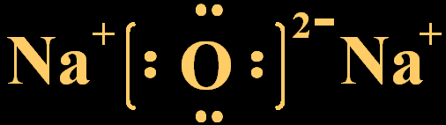
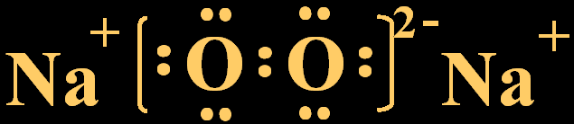
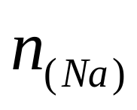
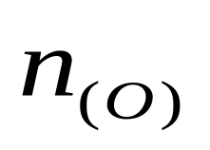
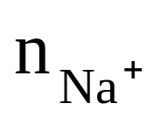
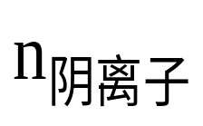
4．比较钠的两种氧化物
Na₂O
Na₂O₂
电子式
化学键种 类
离子键
离子键、非极性键
:
2:1
1:1
:
2:1
2:1

Slide 15
Na₂O
Na₂O₂
类 别
过氧化物
(不属于碱性氧化物）
碱性氧化物
状 态
颜 色
白色固体
淡黄色固体
生成条件
常温
点燃
4Na＋O₂ 2Na₂O
2Na＋O₂ Na₂O₂
与H₂O反应
Na₂O＋H₂O＝2NaOH
2Na₂O₂＋2H₂O＝4NaOH＋O₂↑
与HCl反应
Na₂O＋2HCl＝2NaCl＋H₂O
2Na₂O₂＋4HCl＝4NaCl＋O₂↑＋2H₂O
与CO₂反应
Na₂O＋CO₂＝Na₂CO₃
2Na₂O₂＋2CO₂＝2Na₂CO₃＋O₂ ↑
用途
制氢氧化钠
漂白剂，供氧剂，氧化剂

Slide 16
[例1]向紫色石蕊试液中加过量的Na₂O₂粉末，
振荡，正确的叙述是 ( )
A. 溶液仍为紫色
B. 最后溶液变为蓝色
C. 最后溶液褪色
D. 有气泡产生
CD
注意:过氧化钠不属于碱性氧化物。氧元素的化合价为-1价，既有氧化性又有还原性，但以氧化性为主，且氧化性强，其水溶液有消毒、杀菌、漂白作用。

Slide 17
[例2]某小组在做实验时，发现Na₂O₂与水反应后的溶液中滴加酚酞试液溶液呈现红色，但红色很快褪色，甲、乙、丙三同学对此现象分别做了如下推测：
甲：反应后试管很热，可能溶液温度较高使红色褪去。
乙：因为所加水的量较少，红色褪去可能是生成的NaOH溶液浓度较大的影响。
丙：Na₂O₂具有强氧化性，生成物中O₂、H₂O₂（可能产物）等也具有强氧化性，可能是氧化漂白了红色物质。
⑴验证甲同学的推测是否正确的方法是
，
验证乙同学的推测是否正确的方法是
；
当出现 现象时，
即可说明丙同学的推测正确。
冷却后加酚酞试液或冷却后看溶液是否变红
加较多的水稀释后滴加酚酞试液看溶液是否变红
冷却后及加水稀释后均不变红

Slide 18
[例3]一定温度下，m g下列物质在足量的氧气中充分燃烧后，产物与足量的Na₂O₂充分反应，Na₂O₂增加了n g,且n>m ,符合此要求的物质是 （ ）
①H₂ ②CO ③CO和H₂的混合物
④HCOOCH₃ ⑤CH₃CHO
A． ⑤ B．①②
C．①②③④ D．①②③④⑤
A

Slide 19
注意：Na₂O₂与CO₂的反应可以看成是Na₂O₂与CO₂中的“CO”化合，质量增加量为CO的质量；Na₂O₂与H₂O反应可以看成是Na₂O₂与H₂O中的“H₂”化合，质量增加量即为“H₂”的质量。由此可得出若某化合物化学式符合(CO)_{m}(H₂)_{n}的形式，只要有O₂存在，在不断用电火花引燃的条件下，也完全被Na₂O₂吸收。

Slide 20
如甲醛HCHO[可写成(CO)(H₂)]，
乙酸：CH₃COOH[可写成(CO)₂(H₂)₂]；
葡萄糖C₆H₁₂O₆[可写成(CO)₆(H₂)₆]等。
若某物质不能写(CO)m(H₂)n的形式，也可以根据组成加氧或减氧，加氧或减氧后的质量即Na₂O₂增加的质量。如1molC₂H₆与足量的氧气反应后，生成的气体通入足量Na₂O₂吸收，吸收后的Na₂O₂增加的质量为[(CO)₂(H₂)₃]：28×2+6=62g

Slide 21
[例4]四个密闭容器中分别各有1 mol下列物质：
① Na₂O₂ ② Na₂O₂ ③ Na₂O₂ ④ Na₂CO₃
NaHCO₃ NH₄HCO₃ Ca(HCO₃)₂ NaHCO₃
现加热至300ºC，反应完全后排出气体，四个容器中残留固体物仅为Na₂CO₃的容器是 ( )
A. ①② B. ②④ C. ②③ D. ④
B
注意：Na₂O₂和NaHCO₃两固体混合物于密闭容器中加热后残留固体的成分判断
当两种固体加热时，NaHCO₃先分解，所产生的H₂O和CO₂均能被Na₂O₂吸收，在此可以看成Na₂O₂先吸收CO₂生成Na₂CO₃，而后再吸收H₂O生成NaOH。应满足n(Na₂O₂):n(CO₂)=1:1

Slide 22
5：NaOH的性质和制法
1.NaOH的物理性质：易潮解，烧碱、火碱、苛性钠。
2.NaOH的化学性质
（1）与酸碱指示剂和试纸的作用
（2）与酸和酚的中和，苯酚溶液变澄清
（3）与酸性氧化物、两性氧化物的反应
（4）与某些非金属单质的反应：P、X₂、S、Si
（5）与盐的复分解反应
（6）有机反应①卤代烃的水解和消去②酯类的水解（皂化反应）③与苯酚、羧酸、氨基酸反应
3.NaOH的工业制法：
（1）电解法（氯碱工业）
（2）土法（石灰、纯碱法）
4.NaOH的保存：密封、不能用玻璃塞。
5.NaOH的称量：用烧杯或表面皿盛放

Slide 23
P₄+3NaOH+3H₂O==PH₃ ↑+3NaH₂PO₂
(次磷酸钙)
Cl₂+2NaOH=NaCl+NaClO+H₂O
Cl₂+6NaOH(浓)==5NaCl+NaClO₃ +3H₂O
S+6NaOH(浓)==2Na₂S+Na₂SO₃ +3H₂O
Si+2NaOH+H₂O==Na₂SiO₃ +2H₂ ↑
C₂H₅Cl+NaOH(水溶液)→C₂H₅OH+NaCl
△
△

Slide 24
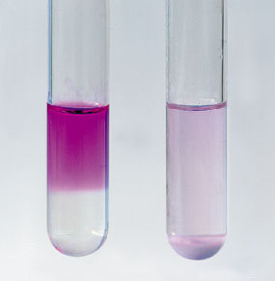
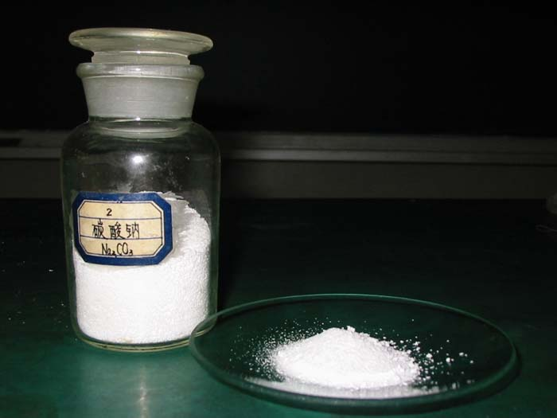
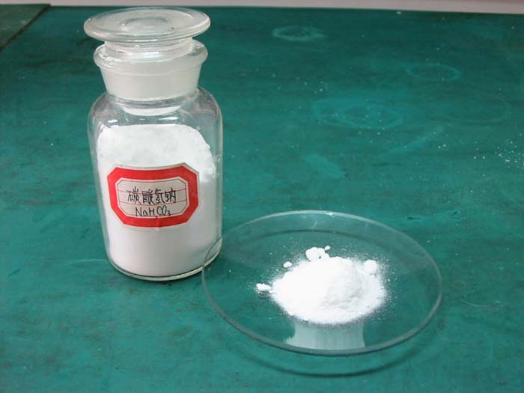
6、Na₂CO₃与NaHCO₃比较
1.碳酸钠和碳酸氢钠 [（1）溶解性探究]
步骤 | Na₂CO₃ | NaHCO₃
1
2
3
初步 结论
白色粉末，加水后结块变成晶体，放热明显。
细小的白色晶体，加水部分溶解，放热不明显。
振荡时间长可溶解
部分 溶解
溶液呈红色
溶液呈浅红色
加水先变成含结晶水的晶体，溶解度较大，碱性较强。
加水部分溶解 ，溶解度较Na₂CO₃小，碱性较Na₂CO₃弱。

Slide 25
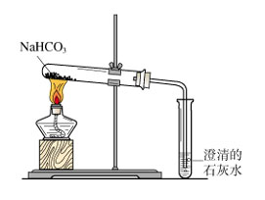
（2）Na₂CO₃和NaHCO₃的热稳定性
实验探究
 | 现象 | 发生反应的化学方程式 | 结论
碳酸钠
碳酸氢钠
石灰水不变浑浊
稳定、受热不分解
石灰水变浑浊后又变澄清
∆
2NaHCO₃==Na₂CO₃+H₂O+CO₂↑
不稳定
受热易分解
Ca(OH)₂+CO₂ =CaCO₃↓+H₂O
CaCO₃ +H₂O+CO₂ =Ca(HCO₃)₂

Slide 26
Na₂CO₃和NaHCO₃性质比较(小结)
物质 | 碳酸钠 | 碳酸氢钠
俗名
色态
溶解性
热稳定性
纯碱、苏打
小苏打
白色粉末
Na₂CO₃•10H₂O为晶体
细小白色晶体
可溶于水
溶 解度小于碳酸钠
易溶于水
不稳定，受热易分解
稳定，受热难分解
∆
2 NaHCO₃== Na₂CO₃+
H₂O ↑ +CO₂↑

Slide 27
Na₂CO₃+2HCl=
2NaCl+H₂O+CO₂↑
CO₃²⁻+2H⁺=H₂O+CO₂↑
NaHCO₃+HCl=
NaCl+H₂O+CO₂↑（快）
HCO₃⁻+H⁺=H₂O+CO₂ ↑
与酸反应
与碱反应
与某些盐反应
2NaHCO₃+Ca(OH)₂=
CaCO₃↓+Na₂CO₃+2 H₂O
Na₂CO₃+Ca(OH)₂=
CaCO₃↓+2NaOH
Na₂CO₃+NaOH不反应
NaHCO₃+NaOH=
Na₂CO₃+H₂O
Na₂CO₃+CaCl₂=
CaCO₃↓+ 2NaCl
不反应
Na₂CO₃+BaCl₂=
BaCO₃↓+ 2NaCl
CO₂+H₂O或少量H⁺
Na₂CO₃
NaHCO₃
固（∆）、溶液（加NaOH）

Slide 28
[例5] ⑴在常温下，向饱和Na₂CO₃的溶液中通入足量的CO₂会有晶体析出，此晶体是 。
析出该晶体的原因是 。
⑵在饱和的食盐水中先通入足量的氨，再通入足量的CO₂，会有NaHCO₃晶体析出，若在饱和的食盐水中先通入足量的CO₂，再通入氨气，往往没有晶体析出，原因是 。
NaHCO₃
反应中消耗了部分溶剂，生成了较多的NaHCO₃ ，且NaHCO₃在水中的溶解度比Na₂CO₃小。
CO₂溶解度小，溶液中的HCO₃—的浓度小。

Slide 29
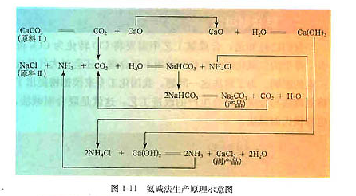
6、纯碱的生产
（1）氨碱法——索尔维法

Slide 30
优点：
原料食盐、石灰石价廉易得，产品纯度较高、氨和部分二氧化碳可以循环使用、生产过程简单。
缺点：
大量CaCl₂用途不大，NaCl利用率只有70%，约有30%的NaCl留在母液中。

Slide 31
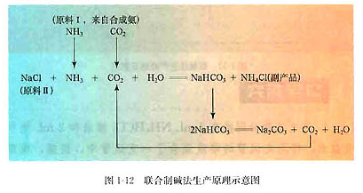
（2）联合制碱法——侯氏制碱法
优点：
保留了氨碱法的优点，克服了它的缺点，使NaCl利用率达到96%以上；NH₄Cl可做氮肥；可与合成氨厂联合，使合成氨厂的原料气CO转化为CO₂，革除了CaCO₃制CO₂这一工序。

Slide 32
1.基本原理：利用NaHCO₃在常见可溶盐中溶解度较小的特点。先制得NaHCO₃，再加热分解制得Na₂CO₃。
通入足量NH₃
2.基本步骤：制得饱和食盐水
通入足量CO₂
得饱和氨盐水
析出NaHCO₃晶体
基本反应：
NH₃+CO₂+H₂O=NH₄⁺+HCO₃⁻
总反应：
NH₃+H₂O+CO₂+NaCl=NH₄Cl+NaHCO₃↓
△
2NaHCO₃
Na₂CO₃＋CO₂↑+H₂O

Slide 33
工业制纯碱时，第一步是通过饱和食盐水、氨和二氧化碳反应，获得碳酸氢钠结晶，它的反应原理可以用下面的方程式表示：NH₃+CO₂+H₂O=NH₄HCO₃
NH₄HCO₃+NaCl（饱和）=NaHCO₃↓+NH₄Cl
以上反应的总结果是放热反应。请设计一个实验：用最简单的实验装置模拟实现这一过程，获得碳酸氢钠结晶。可供选择的实验用品有：6 mol·L⁻¹盐酸，6mol·L⁻¹硫酸，浓氨水，氢氧化钠、消石灰、石灰石、氯化铵、食盐、蒸馏水和冰，以及中学化学实验常用仪器。
⑴画出实验装置示意图（包括反应时容器中的物质），并用图中玻璃容器旁自左至右分别用A、B、C……符号标明（请见题后说明）

Slide 34
供选择的实验用品有：6 mol·L⁻¹盐酸，6mol·L⁻¹硫酸，浓氨水，氢氧化钠、消石灰、石灰石、氯化铵、食盐、蒸馏水和冰，以及中学化学实验常用仪器
说明：①本题装置示意图中的仪器可以用下面的方式表示。
敞口玻璃容器 有塞玻璃容器 玻璃漏斗
分液漏斗 玻璃导管 （但应标示出在液面上或液面下）
②铁架台、石棉网、酒精灯、玻璃导管之间的联接胶管等，在示意图中不必画出。如需加热，在需加热的仪器下方，标以“△”表示。

Slide 35
⑵请写出在图上用A、B、C……各玻璃容器中盛放物质的化学式或名称。A： ,
B： C： D： E： ,
⑶利用在本题所提供的实验用品，如何判断得到的产品是碳酸氢钠的结晶，而不是碳酸氢铵或食盐结晶。 答： .
⑶取少量产品放在试管中，在酒精灯上加热至不再有气体放出时，停止加热。试管中如有白色剩余物质，则得到的产品不是碳酸氢铵。试管冷却后，向其中加入适量盐酸，反应激烈，冒大量气泡，最后剩余物全部溶解，说明得到的结晶是碳酸氢钠。如果加入盐酸后，晶体全部溶解，但没有气泡产生，则得到的结晶可能是食盐。
D
A
B
E
C
⑵A CaCO₃，并由漏斗加入6mol·L⁻¹HCl；B蒸馏水（或答水）；C冰水（或答冷水）；D被氯化钠饱和的浓氨溶液；E 6mol·L⁻¹H₂SO₄。

Slide 36
三、碱金属
1．碱金属元素的相似性和递变性
元素名称
元素符号
核电荷数
相似性
递变性
最外层电子数
颜色
状态
化学
性质
核外电子层数
熔、沸点
化学性质
锂
Li
3
都
是
１
都为银白色金属。
柔软
金属性逐渐增强
钠
Na
11
都为强还原剂
逐 渐
增 多
逐渐降低
钾
K
19
铷
Rb
37
铯
Cs
55

Slide 37
2.碱金属的化学性质
Li
Na
K
Rb
Cs
反应不如钠剧烈，生成Li₂O
点燃剧烈燃烧，生成Na₂O₂
燃烧更剧烈生成比过氧化物复杂的氧化物
遇空气立即燃烧，生成更复杂的氧化物
与O₂反应
剧烈，生成H₂
更剧烈，生成H₂
轻微爆炸，生成H₂
遇水立即燃烧，爆炸
与H₂O
反应
相似性：化学性质活泼，有强还原性
结论
差异性：还原性逐渐增强

Slide 38
（3）特殊性
①锂的密度比煤油小，不能保存在煤油里，通常密封在 中；
②碱金属密度由Li Cs呈增大趋势，但
ρ（K） ρ（Na）
③酸式盐的溶解度一般比相应正盐大，但
S（Na₂CO₃) S(NaHCO₃)
④锂易与氮气反应生成 .
石蜡
＜
>
Li₃N

Slide 39
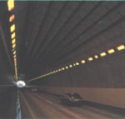
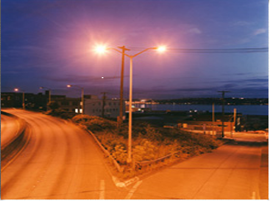
3、碱金属的用途
（1）钠的用途
①钠可以用来制取过氧化钠等化合物。
②钠和钾的合金(钾的质量分数为50％～80％)在室温下呈液态，是原子反应堆的导热剂。
③钠也应用在电光源上。高压钠灯发出的黄光射程远，透雾能力强，对道路平面的照度比高压水银灯高几倍。
④钠还是一种很强的还原剂，可以把钛、锆、铌、钽等金属从它们的卤化物里 还原出来。
钠灯

Slide 40


（2）锂电池是一种高能电池。
锂有机化学中重要的催化剂。
锂制造氢弹不可缺少的材料。
锂是优质的高能燃料（已经用于宇宙飞船、人造卫星和超声速飞机）。
（3）钾的化合物最大量的用途是做钾肥。硝酸钾还用于做火药。
（4）铷、铯主要是用于制备光电管、真空管。铯原子钟是目前最准确的计时仪器。
锂电池

Slide 41
思考：为什么Li与H₂O反应比Na与H₂O
反应缓慢得多？
解析：一方面Li的活泼性弱于Na，另一方面是因为生成的LiOH微溶于水，覆盖在Li表面，使Li与H₂O的接触面减小，反应速率降低。
值得一提的是：根据周期表中对角线相似规则，Li与Mg的化合物性质有相似性。

Slide 42
5、焰色反应
为何用盐酸洗？
（1）原理：
某些金属或其化合物灼烧时使火焰呈现出特殊的颜色。
（2）操作：
铂丝用盐酸洗涤后灼烧，反复多次，至火焰变为无色。用干净的铂丝蘸一些溶液，放到酒精灯火焰上灼烧。
（3）应用：
离子检验，
物质鉴别,
焰火材料。

Slide 43
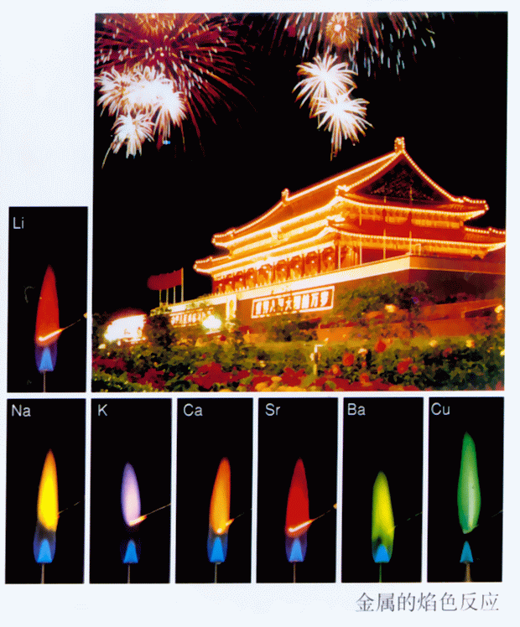

Slide 44
焰色反应：主要用于检验或鉴别钠、
钾等单质及其化合物的存在
钠（黄色）
钾（浅紫色、透过蓝色钴玻璃）
要注意：焰色反应不是化学变化，
而是一种物理现象。

Slide 45
[例6]用光洁铂丝取少量无色溶液，在无色火焰上灼烧直接观察到火焰呈黄色，则下列叙述中正确的是 （ ）
A．一定只含有Na⁺
B．一定含有Na⁺，可能含有K⁺
C．既含有Na⁺又含有K⁺
D．可能含Na⁺或K⁺
B

Slide 46
[例7]下列有碱金性铷(Rb)的叙述中，正确的是
( )
A、灼烧氯化铷时，火焰有特殊颜色
B、硝酸铷是离子化合物，易溶于水
C、在钠、钾、铷三种单质中，铷的熔点最高
D、氢氧化铷是弱碱
AB

Slide 47
专题：与Na₂O₂有关的计算问题
一、足量Na₂O₂与CO₂和H₂O反应气体体积的变化
1.反应后的气体体积为反应前的一半
2.气体体积的减少量==生成O₂的体积
二、足量Na₂O₂与CO₂和H₂O反应固体质量的增加
1.相当与增加等物质的量的CO和H₂
2.推论：通式符合(CO)_{m}·H_{n}的物质完全燃烧后的产物通过足量的Na₂O₂后，固体增重为(CO)_{m}·H_{n}的质量。如：CO、H₂、CH₄O、C₂H₄O₂、C₆H₁₂O₆等等
3.思考：若上述通式符合(CO)_{m}·H_{n}·C_{x}呢？
若上述通式符合(CO)_{m}·H_{n}·O_{y}呢？

Slide 48
1、在200℃时，11.6gCO₂和H₂O的混合气体与足量的Na₂O₂反应，反应后固体增加了3.6g，则原混合气体的平均式量为（ ）
A.5.8 B.11.6 C.23.2 D.46.4
C
2、在一密闭容器中有CO、H₂、O₂共16.5g和足量的Na₂O₂，用电火花引燃，使起充完全反应，固体增加了7.5g，则原混合气体中O₂的质量分数为（ ）
A.36% B.54.5% C.40% D.33.3%
B

Slide 49
专题：与Na₂O₂有关的计算问题
三、CO₂和H₂O与足量Na₂O₂反应的先后顺序
四、NaHCO₃与Na₂O₂混合加热的反应
（1） 2NaHCO₃+2Na₂O₂=2Na₂CO₃+2NaOH+O₂
（2） 4NaHCO₃+2Na₂O₂=4Na₂CO₃+2H₂O+O₂
练习
将a molNaHCO₃和b mol Na₂O₂混合置于密闭容器中加热到300℃使其充分反应：
（1）反应后的气体只有O₂，则a和b的关系 。
（2）反应后的固体只有Na₂CO₃，则a和b的关系 。
（3）反应后的固体为Na₂CO₃和NaOH的混合物，则a和b的关系 。
a≥b
a ≥ 2b
b≤a<2b

Slide 50
专题：与Na₂O₂有关的计算问题
三、CO₂和H₂O与足量Na₂O₂反应的先后顺序
四、NaHCO₃与Na₂O₂混合加热的反应
（1） 2NaHCO₃+2Na₂O₂=2Na₂CO₃+2NaOH+O₂
（2） 4NaHCO₃+2Na₂O₂=4Na₂CO₃+2H₂O+O₂
练习
将2 molNaHCO₃和一定量的 Na₂O₂混合置于密闭容器中加热到300℃使其充分反应，已知反应后Na₂O₂无剩余，求反应后固体的物质的量 。
1<n≤4

Slide 51
专题：与Na₂O₂有关的计算问题
三、CO₂和H₂O与足量Na₂O₂反应的先后顺序
四、NaHCO₃与Na₂O₂混合加热的反应
（1） 2NaHCO₃+2Na₂O₂=2Na₂CO₃+2NaOH+O₂
（2） 4NaHCO₃+2Na₂O₂=4Na₂CO₃+2H₂O+O₂
五、CO₂和NO的混合气体与Na₂O₂的反应
（1） CO₂+NO+Na₂O₂=Na₂CO₃+NO₂
（2） 2CO₂+2Na₂O₂=2Na₂CO₃+O₂
故：若V(CO₂)≥V(NO)，则V_{(剩余)}= 1/2V_{(原来)}，
若V(CO₂) < V(NO)，则V_{(剩余)}≥ 1/2V_{(原来)}

Slide 52
专题：钠与水反应的实验问题
问题1：请设计尽可能多的实验，完成钠与水的反应实验，并验证产物。
问题2：请利用钠与水反应设计喷泉实验，要求喷出红色喷泉。
问题3：请设计完成钠与水的反应实验，要求产生氢气必须缓慢并验证产物。
问题4：请利用钠与水的反应设计测得钠的相对原子质量的最简便实验，要求不测气体体积。还有其他的实验方法吗？想想看。
继续

Slide 53

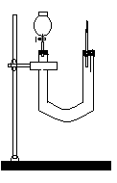
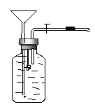
问题1的实验设计方案
方法1
方法2
方法3
返回

Slide 54


问题2的实验设计方案
实验步骤及现象:
在广口瓶内加适量蒸馏水和2滴酚酞试液,如图2装置好仪器。在广口瓶胶塞的大头针上扎一块比豆粒略大的金属钠,立即盖上胶塞,，接着形成美丽的红色喷泉。同时可看到钠与水剧烈反应，钠熔化成小球,在水面上四处游动。喷泉可维持半分钟。
返回

Slide 55
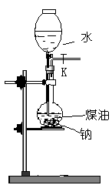
问题3的实验设计方案
实验说明：
1.分液漏斗中加入水的体积必须大于烧瓶容积的一半，这样流入烧瓶的水与原烧瓶中的煤油充满烧瓶，保证烧瓶中的空气被完全排开，不会给氢气的点燃带来意外事故。
2.烧瓶中煤油的体积不要超过烧瓶容积的一半，并且分液漏斗末端必须恰好接触煤油液面，目的在于：确保煤油能被完全压回漏斗。保证烧瓶中保持一定体积的水。
返回

Slide 56
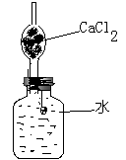
问题4的实验设计方案
问题1：实验中不用测量产生氢气的体积，就可以得到钠的相对原子质量。请问实验中应该测量那些数据？
问题2：干燥管的作用是什么？若不用，测得的钠的相对原子质量比实际值大还是小？

Slide 57
专题：Na₂O₂与水反应的实验探究问题
问题1：设计实验验证过氧化钠与水反应的产物。
问题2：用脱脂棉包住0.2g Na₂O₂粉末，置于石棉网上，往脱脂棉上滴水，可观察到脱脂棉燃烧起来。
⑴由上述实验现象得出的结论是 。
⑵请设计实验以证明上述结论。
Na₂O₂与水反应生成O₂同时放出大量热量。

Slide 58
已知：①酚酞的变色范围：pH<8.2时为无色；pH在8.2~10之间为粉红色；pH>10至c(OH-)=6mol/L之间呈红色；在其它pH范围时均呈无色。②过氧化氢具有漂白性。回答下列问题：
现将0.39gNa2O2溶解在10.0mL水中，再向所得溶液中滴入2滴酚酞，溶液先变红，片刻后红色褪去。
(1)甲同学认为红色褪去的原因是由于溶液中c(OH-)较大，此种说法 (填“正确”或“不正确”)，通过估算说明理由。
(2)乙同学认为红色褪去的原因可能是由于反应中有过氧化氢生成，此种说法 (填“正确”或“不正确”)，并通过：①分析推理②提出假设③设计实验，来说明理由。
①分析推理
②提出假设
③设计实验
0.39gNa₂O₂溶于水后可生成0.01molNaOH，把反应后学溶液体积看作10mL，则c(OH⁻)约为1.0mol/L在酚酞呈红色范围内，故甲的观点错误。
不正确
根据题中信息，过氧化氢有强氧化性，所以反应过程中若有过氧化氢生成，酚酞即可被氧化而褪色。
正确
将0.39g过氧化钠溶解在10mL水中，待不再产生气体后，再向所得溶液中加入少量MnO₂，若有气体放出，用带火星木条检验，若木条复燃，说明发生反应：2H₂O₂==2H₂O+O₂↑，从而说明假设成立。
假设反应中有过氧化氢生成。

Slide 59
练习
一、①将0.1L 1mol/L的Na₂CO₃溶液逐滴滴入到0.1L 1.25mol/L的盐酸中②将0.1L 1.25mol/L的盐酸逐滴滴入到0.1L 1mol/L的Na₂CO₃溶液中，两种操作产生的CO₂的体积比为（ ）
A.5∶2 B. 2∶5 C. 2∶1 D. 1∶1
A

Slide 60
二、实验室有甲、乙两瓶无色溶液，其中一瓶是稀盐酸，另一瓶是碳酸钠溶液，为了测定甲、乙两瓶溶液的成分及物质的量浓度，进行以下实验：
①取25mL甲溶液，向其中缓慢滴入乙溶液15mL，共产生224mL（标准状况）气体②取15mL乙溶液，向其中缓慢滴入甲溶液25mL ，共产生112mL（标准状况）气体。
（1）判断：甲是 溶液，乙是 溶液。
（2）实验②所发生反应的离子方程式为： 。
（3）甲溶液的物质的量浓度为 ；
乙溶液的物质的量浓度为 ；
（4）将a mL的甲溶液与等体积的乙溶液按不同的方式混合反应，产生气体的体积VmL（标准状况）的取值范围是 。
稀盐酸
碳酸钠
0.8mol/L
HCl+Na₂CO₃=NaCl+NaHCO₃
HCl+NaHCO₃=NaCl+CO₂↑+H₂O
1 mol/L
0≤V≤8.96a

Slide 61
专题：钠的其他化合物
化学式 | 俗名 | 用途
NaCl | 食盐 | 调味料、化工原料
NaNO₃ | 智利硝石 | 氮肥
Na₂SiO₃ | 水玻璃 | 去污、耐火材料、矿物胶
Na₂SO₄·10H₂O | 芒硝 | 缓泻剂
Na₂S₂O₃·10H₂O | 大苏打、海波 | 照相定影剂

Slide 62
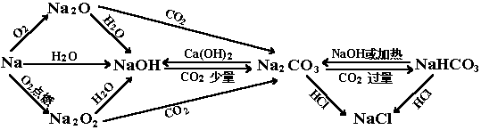
专题：钠及其化合物的转化关系

